Slide 1

Το ταξίδι των δεδομένων στο INTERNET
Από τον Γιάννη Ιωαννίδη

Slide 2
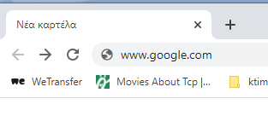
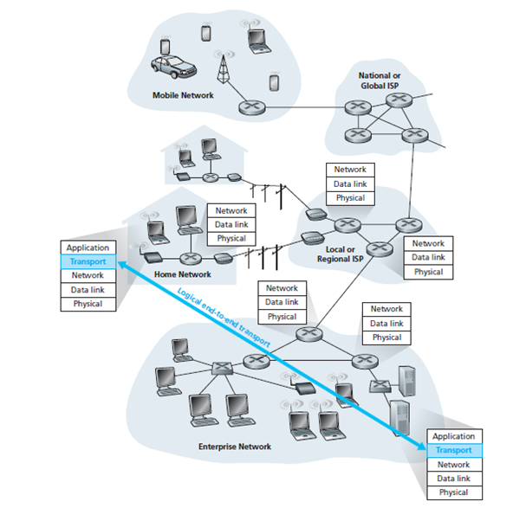
Από το chrome ζητάμε την σελίδα www.google.com
Δημιουργούνται δεδομένα κάτι σαν:
get https://www.google.com/index.html
σύμφωνα με το πρωτόκολλο https του επιπέδου εφαρμογής

Slide 3
Τα δεδομένα παραδίδονται στο πρωτόκολλο TCP του επιπέδου μεταφοράς
Προστίθεται μια επικεφαλίδα
με πληροφορίες που προσδιορίζουν την διεργασία που στέλνει τα δεδομένα και την διεργασία που θα τα λάβει.
Επίσης και πληροφορίες που ελέγχουν την ροή και την αξιοπιστία.
Τα δεδομένα με την επικεφαλίδα σχηματίζουν ένα τμήμα (segment)

Slide 4
Που ξέρει σε ποια διεργασία του αποδέκτη θα τα παραδώσει ?
Επειδή ζητάει ιστοσελίδα από το πρωτόκολλο https ξέρει το ίδιο το chrome ότι η διεργασία αποδέκτης είναι ένας web server. Οι web servers στο https αντιστοιχούν σε έναν αριθμό που λέγεται «πόρτα προορισμού» και συγκεκριμένα στον αριθμό 443.
Επίσης η διεργασία (καρτέλα του chrome) μέσω της οποίας ζητήσαμε την σελίδα αντιστοιχεί σε έναν άλλο αριθμό πχ 57181 (πόρτα αποστολέα). Η αντιστοίχιση έγινε αυτόματα με τo που ανοίξαμε την καρτέλα στο chrome.
Οι δύο πόρτες γράφονται σε κάθε τμήμα και έτσι ξέρει από ποια διεργασία έφυγε και που πάει

Slide 5
Τα δεδομένα παραδίδονται στο πρωτόκολλο IP του επιπέδου Διαδικτύου
Προστίθεται μια επικεφαλίδα
με πληροφορίες που προσδιορίζουν την IP του pc που στέλνει τα δεδομένα και την IP του pc που θα τα λάβει.
Επίσης και πληροφορίες σχετικές με την δρομολόγηση τους
Μαζί με την επικεφαλίδα που προστέθηκε σχηματίστηκε ένα αυτοδύναμο πακέτο Datagram

Slide 6
Που ξέρουμε την IP του web server (αποδέκτη)?
Στο chrome γράψαμε το όνομα του web server δηλ www.google.com
Μέσα από ένα σύστημα που λέγεται DNS (θα το δούμε πιο κάτω) μεταφράζεται το όνομα σε IP.
Συγκεκριμένα
www.google.com -> 172.217.169.196

Slide 7
Τα δεδομένα παραδίδονται σε πρωτόκολλο του επιπέδου Σύνδεσης Δεδομένων
Προστίθεται μια επικεφαλίδα
με την MAC του PC που στέλνει τα δεδομένα και την MAC του γειτονικού PC-router που θα τα λάβει. Ως γειτονικού εννοούμε εντός του ίδιου LAN.
Επίσης και πληροφορίες στην επικεφαλίδα και στην ουρά που διασφαλίζουν την ορθή μεταβίβαση
Στο επίπεδο Σύνδεσης δεδομένων λέμε ότι σχηματίζεται το Πλαίσιο (Frame)

Slide 8
Που ξέρει την IP του γειτονικού αποδέκτη ?
Σε κάθε PC και Router υπάρχει ένας πίνακας δρομολόγησης.
Από τον πίνακα δρομολόγησης βρίσκουμε το επόμενο hop. Δηλαδή τον router που βρίσκεται στο LAN μας και μέσα από το οποίο θα μεταφερθεί το πακέτο σε διπλανό LAN πλησιέστερο στο pc προορισμού.
Τα πακέτα που πηγαίνουν σε δίκτυα που δεν αναφέρονται στο πίνακα δρομολόγησης τα δρομολογεί σε γειτονικό δίκτυο μέσα από έναν δρομολογητή του LAN μας που ονομάζεται πύλη (gate).

Slide 9
Που ξέρει την MAC του δρομολογητή από τον οποίο θα κάνει hop?
Σε κάθε σταθμό (PC και Router) υπάρχει ένας πίνακας που λέγεται Arp.
Στον πίνακα Arp αναγράφονται οι IP όλων των σταθμών του LAN και οι αντίστοιχες MAC τους.
Ο πίνακας arp σχηματίζεται από απαντήσεις σε πακέτα που στέλνονται προς όλους τους σταθμούς του LAN και ερωτούν ποιες είναι οι MAC τους.

Slide 10
Τα δεδομένα παραδίδονται στο Φυσικό επίπεδο και μετατρέπονται από Bit σε ηλεκτρικά σήματα (αν είμαστε ενσύρματα συνδεδεμένοι στο LAN) ή φορτώνονται σε μικροκύματα αν συνδεόμαστε στο LAN με WiFi (WLAN)
Το πλαίσιο θα μεταφερθεί στον επόμενο σταθμό (router) στο φυσικό του επίπεδο

Slide 11
Το Πλαίσιο έχει φτάσει στον Router και έχει παραδοθεί στο επίπεδο σύνδεσης δεδομένων
Το αυτοδύναμο πακέτο θα αποθυλακωθεί από το πλαίσιο και θα μεταφερθεί στο επίπεδο διαδικτύου του router

Slide 12
Από τον πίνακα δρομολόγησης του router θα βρει το επόμενο hop. Δηλαδή την IP ρούτερ με τον οποίο είναι άμεσα συνδεδεμένος (ανήκουν στο ίδιο LAN) μέσω του οποίου θα συνεχίσει το ταξίδι του
Επίσης από τον πίνακα arp θα βρει και την MAC του ρουτερ του επόμενου hop.
Το αυτοδύναμο πακέτο θα παραδοθεί στο επίπεδο σύνδεσης δεδομένων και θα σχηματίσει καινούργιο πλαίσιο

Slide 13
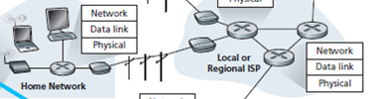
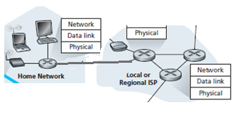
Ο router του επόμενου hop βρίσκεται μακριά. Στην περίπτωσή μας είναι στις εγκαταστάσεις του ISP.
Ανάμεσα τους είναι το τηλεφωνικό δίκτυο ADSL.
Οι συσκευές που συνδέουν τους routers λέγονται modem και μετατρέπουν τα Bit που στέλνει ο ένας router σε κατάλληλη μορφή ώστε να περάσουν από το δίκτυο ADSL και να ξαναεμφανιστούν στο δίκτυο του άλλου.
Αρα είναι σαν να μην υπάρχει το ADSL και οι δύο router να βρίσκονται στο ίδιο δίκτυο

Slide 14
Το Πλαίσιο από το φυσικό επίπεδο θα παραδοθεί στο επίπεδο σύνδεσης δεδομένων του επόμενου router

Slide 15
Το αυτοδύναμο πακέτο θα αποθυλακωθεί από το πλαίσιο και θα παραδοθεί στο επίπεδο διαδικτύου
Από τον πίνακα δρομολόγησης θα βρει την IP του επόμενου hop και από τον arp θα βρει την MAC του επόμενου hop.

Slide 16
Το αυτοδύναμο πακέτο θα αποθυλακωθεί από το πλαίσιο και θα παραδοθεί στο επίπεδο διαδικτύου
Από τον πίνακα δρομολόγησης θα βρει την IP του επόμενου hop και από τον arp θα βρει την MAC του επόμενου hop.
Το αυτοδύναμο πακέτο θα ενθυλακωθεί σε νέο πλαίσιο του επιπέδου σύνδεσης

Slide 17
Το αυτοδύναμο πακέτο θα αποθυλακωθεί από το πλαίσιο και θα παραδοθεί στο επίπεδο διαδικτύου
Από τον πίνακα δρομολόγησης θα βρει την IP του επόμενου hop και από τον arp θα βρει την MAC του επόμενου hop.
Το αυτοδύναμο πακέτο θα ενθυλακωθεί σε νέο πλαίσιο του επιπέδου σύνδεσης
Και θα μεταφερθεί στον επόμενο router

Slide 18
Το αυτοδύναμο πακέτο θα αποθυλακωθεί από το πλαίσιο και θα παραδοθεί στο επίπεδο διαδικτύου

Slide 19
Και αυτή η διαδικασία θα επαναληφθεί σε κάθε hop

Slide 20
Και αυτή η διαδικασία θα επαναληφθεί σε κάθε hop

Slide 21
Και αυτή η διαδικασία θα επαναληφθεί σε κάθε hop

Slide 22
Και αυτή η διαδικασία θα επαναληφθεί σε κάθε hop

Slide 23
Και τελικά θα φτάσει στον προορισμό του

Slide 24
Και τελικά θα φτάσει στον προορισμό του

Slide 25
Το τμήμα (segment) θα αποθυλακωθεί από το αυτοδύναμο πακέτο (datagram) και θα δοθεί στο πρωτόκολλο TCP του επιπέδου μεταφοράς

Slide 26
Στο επίπεδο μεταφοράς εξετάζεται η πόρτα προορισμού και παραδίδονται τα δεδομένα στην αντίστοιχη διεργασία.
Στην περίπτωσή μας διαβάζει 443 και αποδίδεται στον webserver.

Slide 27
Τι γίνεται μετά?
Η εφαρμογή δηλ. ο web server διαβάζει τα δεδομένα:
get www.google.com/index.html
και καταλαβαίνει ότι πρέπει να μας στείλει την ιστοσελίδα goolge
Και μας την στέλνει αφού την τεμαχίσει σε τμήματα (segment) και τα ενθυλακώσει σε αυτοδύναμα πακέτα.
Την IP μας, την έμαθε γιατί ήταν γραμμένη στα πακέτα που έλαβε (στην επικεφαλίδα στο πεδίο IP αποστολέα).
Την διεργασία προς την οποία θα τα στείλει (δηλαδή την καρτέλα που ανοίξαμε στο chrome) την ξέρει γιατί ήταν γραμμένη στην επικεφαλίδα των τμημάτων (segment) ως πόρτα αποστολέα.

Slide 28
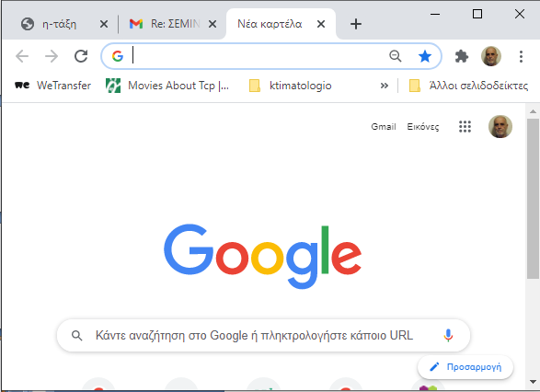

Slide 29

Εύλογες Απορίες?????
Πως γίνονται όλα αυτά σε τόσο λίγο χρόνο;
Πως φτιάχνονται οι πίνακες δρομολόγησης;
Πως γίνεται η μετάφραση των ονομάτων σε IP;
Πως λαμβάνουν IP και άλλες ρυθμίσεις οι υπολογιστές;

Slide 30
1.Πως γίνονται όλα αυτά σε τόσο λίγο χρόνο;
Η μεταφορά του Bit σε έναν αγωγό είναι η αλλαγή της τάσης στην μια άκρη του αγωγού και η αναγνώριση της μεταβολής στο άλλο άκρο. Άρα ο χρόνος μετάδοσης είναι ίσος με το χρόνο μετάδοσης του ηλεκτρικού πεδίου που είναι ίσος με την ταχύτητα του φωτός.
Η μεταφορά των bit μέσα από έναν αγωγό γίνεται με την ταχύτητα του φωτός.
Το πρόβλημα είναι το πόσα bit μπορούμε να μεταφέρουμε στο δευτερόλεπτο
Κακώς ονομάζουμε «ταχύτητα» τον ρυθμό μετάδοσης των Bit σε μια γραμμή.

Slide 31
2.Πως φτιάχνονται οι πίνακες δρομολόγησης;
Οι πίνακες δρομολόγησης δημιουργούνται από λογισμικό που τρέχει σε όλους τους routers και τα pc και ακολουθεί ειδικά πρωτόκολλα που λέγονται πρωτόκολλα Δρομολόγησης
Οι αλγόριθμοι που «τρέχουν» σε αυτά τα λογισμικά χρησιμοποιούν δεδομένα όπως ό αριθμός των κόμβων που παρεμβάλλονται σε μια διαδρομή, η ταχύτητα των γραμμών, οι κίνηση σε μια γραμμή κ.α.
Οι router ανταλλάσουν πληροφορίες μεταξύ τους όπως την κίνηση ή την ύπαρξη βλαβών
Σκοπός είναι να καθοδηγούν οι πίνακες δρομολόγησης τα πακέτα ώστε να πηγαίνουν από τις βέλτιστες διαδρομές

Slide 32

3.Πως γίνεται η μετάφραση των ονομάτων σε IP;
Σύστημα DNS και
DNS servers

Slide 33
Ιεραρχία του DNS
Επίπεδο | Περιοχές | παραδείγματα | Η διαχείριση
μηδενικό | Root -Ριζα | . | ..ανήκει στη ΙΑΝΑ/ICANN
1^{ου} επιπέδου | Top Level Domain TLD - περιοχή ανωτάτου επιπέδου | .gr | ..εκχωρήθηκε από ΙΑΝΑ σε υπεύθυνους οργανισμούς
2^{ου} επιπέδου | Domain | .sch.gr | ..ανήκει σε Εταιρίες και οργανισμούς που κατέχει το δίκτυο
Υποεπίπεδα | subdomain | .att.sch.gr | .συνήθως ανήκει στις ίδιες εταιρίες που διαχειρίζονται τα domain
Ονομα ΗΥ | host | 1epal-ymitt.att.sch.gr | Στην ομάδα που λειτουργεί την υπηρεσία

Slide 34
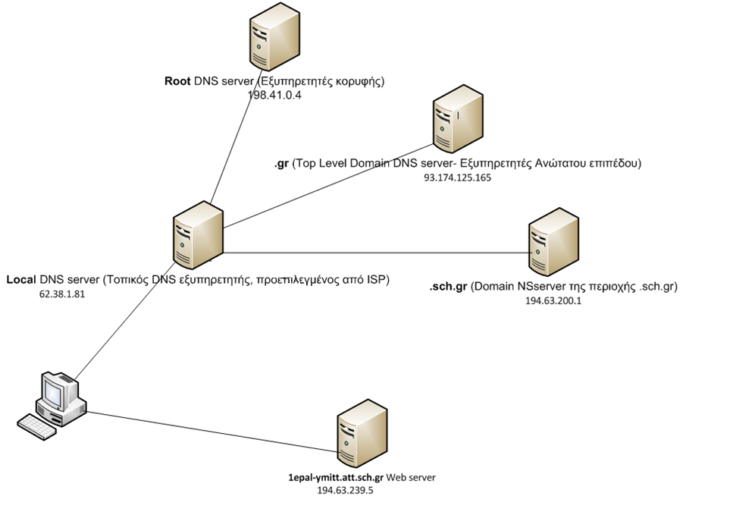
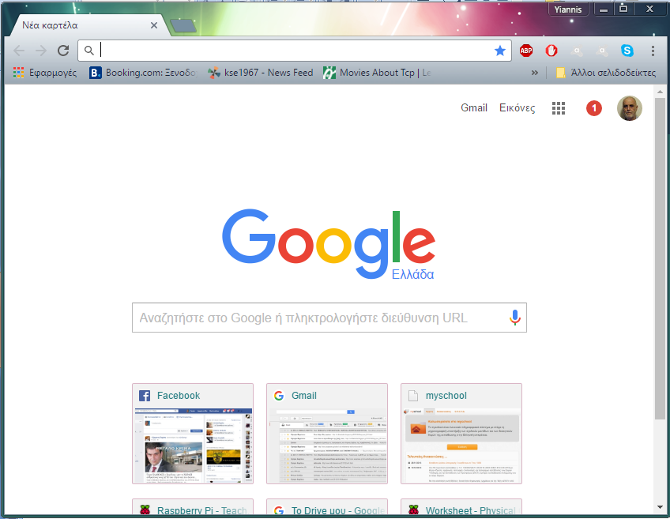

1epal-ymitt.att.sch.gr

Slide 35
Δεν ξέρω , ας ρωτήσω τον root dns server
?1epal-ymitt.att.sch.gr

Slide 36
TLD DNS server | ip
.com | 84.44.56.3.2
.org | 90.43.2.5.3
.gr | 139.91.247.1
.it
… | …
?1epal-ymitt.att.sch.gr

Slide 37
Ρώτα στον 139.91.247.1
Domain NS servers | ip
.in.gr | 95.4.5.3.2
.gov.gr | 90.6.2.7.3
.hol.gr | 83.14.12.16
.sch.gr | 194.63.200.1
… | …
?1epal-ymitt.att.sch.gr

Slide 38
Ρώτα στον 194.63.200.1
?1epal-ymitt.att.sch.gr
servers | ip
mail.sch.gr | 194.63.239.10
www.sch.gr | 194.63.235.170
1epal-kaisar.att.sch.gr | 194.63.239.4
1epal-ymitt.att.sch.gr | 194.63.239.5
1epal-dafnis.att.sch.gr | 194.63.239.6
.1epal-ilioup.att.sch.gr | 194.63.235.1
… | …

Slide 39
H ip του 1epal-ymitt.att.sch.gr είναι 194.63.239.5
194.63.239.5

Slide 40
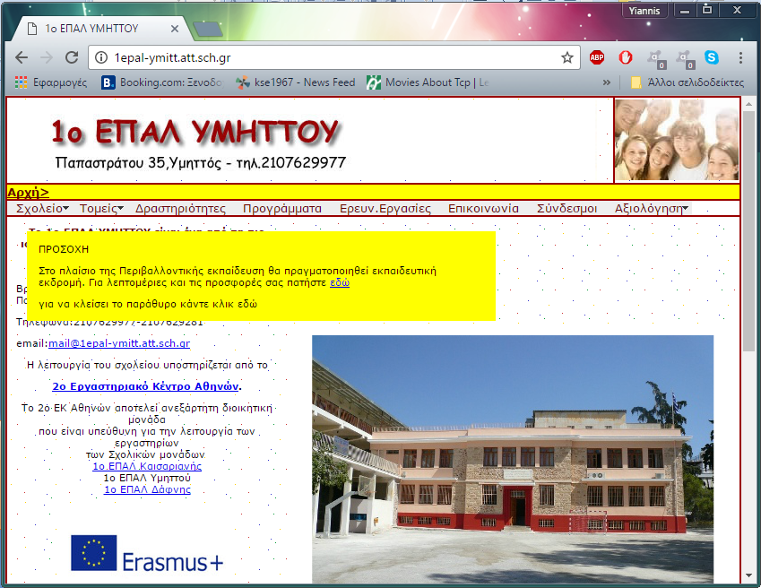

Slide 41

DHCP servers
4.Πως λαμβάνουν IP και άλλες ρυθμίσεις οι υπολογιστές;

Slide 42
Τι ρυθμίσεις παρέχει το DHCP?
Διεύθυνση IP
Μάσκα δικτύου
Προεπιλεγμένη πύλη
Default DNS server

Slide 43
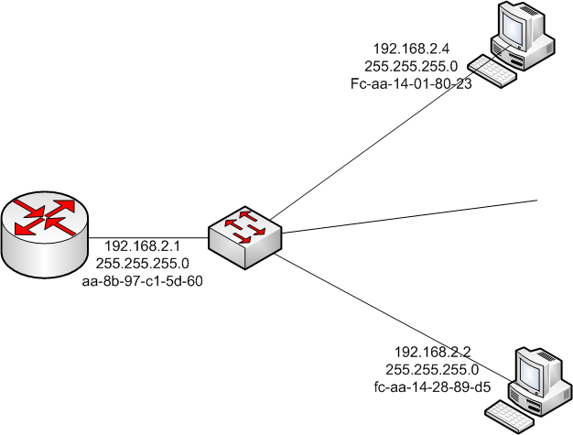
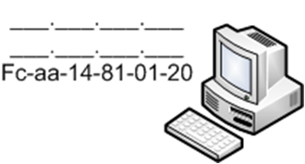
Router&DHCP server

Slide 44
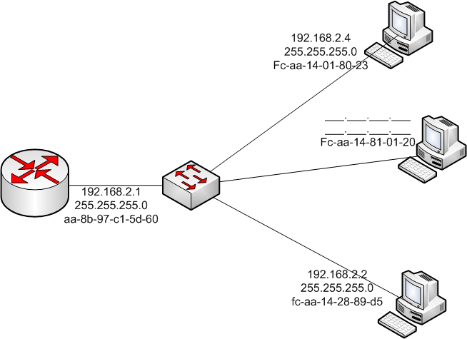
IP datagram
Προς:255.255.255.255
Από:0.0.0.0
UDP packet
Port:67
DHCPDISCOVER
Router&DHCP server
Frame
Προς:FF-FF-FF-FF-FF-FF
Από:fc-aa-14-81-01-20

Slide 45
Router&DHCP server
DHCPDISCOVER
DHCPDISCOVER
DHCPDISCOVER
DHCPDISCOVER

Slide 46
IP packet
Προς:255.255.255.255
Από:192.168.2.1
UDP packet
Port:68
Frame
Προς:FF-FF-FF-FF-FF-FF
Από:aa-8b-97-c1-5d-60
DHCPOFFER
Router&DHCP server

Slide 47
DHCPOFFER
Router&DHCP server
DHCPOFFER
DHCPOFFER
DHCPOFFER

Slide 48
Router&DHCP server
DHCPREQUEST
DHCPREQUEST
DHCPREQUEST
DHCPREQUEST

Slide 49
192.168.2.5
255.255.255.0
Router&DHCP server
DHCPACK

Slide 50
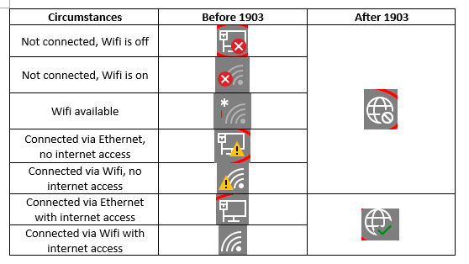
169.254.0.0/16

Slide 51
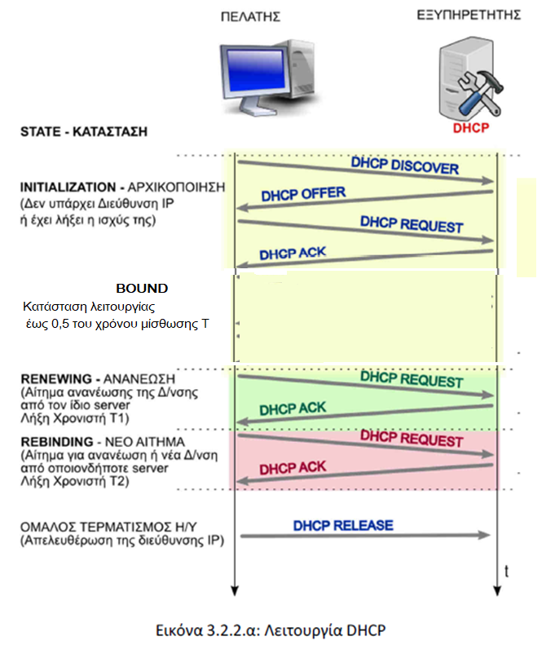
Από τη λήψη της επιβεβαίωσης DHCPACK και στη συνέχεια ο υπολογιστής λειτουργεί με τις δικτυακές ρυθμίσεις που πήρε (κατάσταση Δεσμευμένος - BOUND).
Η διεύθυνση IP παραχωρείται στον υπολογιστή για συγκεκριμένο χρονικό διάστημα και xαρακτηρίζεται ως μίσθωση (lease).
Τ1=0,5T :
μετά την παρέλευση του μισού χρόνου μίσθωσης προσπαθεί να ανανεώσει τη μίσθωση με την ίδια IP από τον ίδιο DHCP server
Τ2=0,875 T :
μετά την παρέλευση του 0,875 του χρόνου μίσθωσης αναζητά ανανέωση ή νέα διεύθυνση από οποιονδήποτε DHCP server

Slide 52
Ουφφφφ!!!!
ΤΕΛΟΣ
Σας ευχαριστώ για την υπομονή σας

